Slide 1
Mutatiescenario’s in de DSO-keten

Slide 2
Inhoud
De 12 Mutatiescenario’s
Submutatiescenario’s
Wat kan er nu wel
Wat kan er nog niet
Beschrijving per submutatiescenario volgt nog
0. Intrekken en vervangen
2. Wijzigen artikelstructuur
3. Wijzigen inhoud van regels (incl. annotaties)
4. Wijzigen GIO’s
10. Directe mutaties

Slide 3
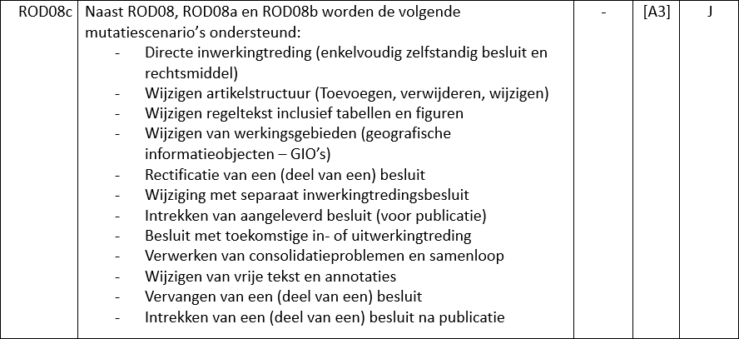
Het GPvE

Slide 4
Mutatiescenario’s uit GPvE
Nr | Omschrijving | Uitgewerkt in:
1 | Directe inwerkingtreding (enkelvoudig zelfstandig besluit en rechtsmiddel) | Gegevens aan OP-kant
2 | Wijziging artikelstructuur (toevoegen, verwijderen, wijzigen) | Uitwerken in submutatiescenario’s
3 | Wijziging regeltekst (incl. tabellen en figuren) | Uitwerken in submutatiescenario’s
4 | Wijziging werkingsgebieden (GIO's) | Uitwerken in submutatiescenario’s
5 | Rectificatie van (deel van een) besluit | Gegevens aan OP-kant
6 | Wijziging met separaat inwerkingtredingsbesluit | Gegevens aan OP-kant
7 | Intrekken van aangeleverd besluit (voor publicatie) | Gegevens aan OP-kant
8 | Besluit met toekomstige in- of uitwerkingtreding | Gegevens aan OP-kant
9 | Verwerken van consolidatieproblemen en samenloop | Overig
10 | Wijzigen van vrije tekst en annotaties | Uitwerken in submutatiescenario’s
11 | Vervangen van een (deel van een) besluit | Overig
12 | Intrekken van een (deel van een) besluit na publicatie | Gegevens aan OP-kant

Slide 5
Submutatiescenario’s voor vandaag
2. Wijziging artikelstructuur (omwisselen, toevoegen, verwijderen)
2a) verplaatsen van Artikel (2.5 naar 2.6).
2b) verplaatsen van Artikel (2.6 naar 2.5).
2c) verwijderen van Artikel 2.7 Lid 2
2d) verwijderen van Artikel 10.1
2e) nieuw Artikel (10.1) toevoegen
3. Wijziging regeltekst (inhoudelijk artikelen wijzigen, incl. OW-impact)
3a) wijziging van de tekst van het artikel, zonder OW-implicaties
3b) wijziging van de tekst van het artikel, waarbij de activiteit wordt aangepast
3c) wijziging van de tekst van het artikel, inclusief het toevoegen van een GIO
Legenda
Oranje – voorbeeld klaar, nog niet gelukt in de keten
Groen – gelukt in de keten
Grijs – voorbeeld niet klaar

Slide 6
Submutatiescenario’s
Legenda
Oranje – voorbeeld klaar, nog niet gelukt in de keten
Groen – gelukt in de keten
Grijs – voorbeeld niet klaar
0 Fallback-scenario: regeling volledig intrekken en opnieuw publiceren
2 Wijziging artikelstructuur (toevoegen, verwijderen)
2a) verplaatsen van Artikel (2.5 naar 2.6).
2b) verplaatsen van Artikel (2.6 naar 2.5).
2c) verwijderen van Artikel 2.7 Lid 2
2d) verwijderen van Artikel 10.1
2e) nieuw Artikel (10.1) toevoegen
3 Wijziging regeltekst (inhoudelijk artikelen wijzigen, incl. OW-impact)
3a) wijziging van de tekst van het artikel, zonder OW-implicaties
3b) wijziging van de tekst van het artikel, waarbij de activiteit wordt aangepast
3c) wijziging van de tekst van het artikel, inclusief het toevoegen van een GIO
3d) verwijderen van het artikel, inclusief het verwijderen van een GIO
4 Wijziging van werkingsgebieden (GIO’s)
4a) alleen GIO wijzigen (en OW-Locatie)
4b) alleen GIO wijzigen (normwaarde en bijbehorende locatie)
4c) wijzigen van de tekst van het artikel, inclusief het wijzigen van een GIO
10 Directe mutaties (directeMutatieOpdracht)
10a) wijziging van de naam van een activiteit
10b) vervangen van locaties (alleen IMOW)
10c) wijziging van bovenliggende activiteit
10d) wijziging van gerelateerde activiteit
10e) toevoegen van activiteiten
10f) aanpassen van activiteitengroep

Slide 7
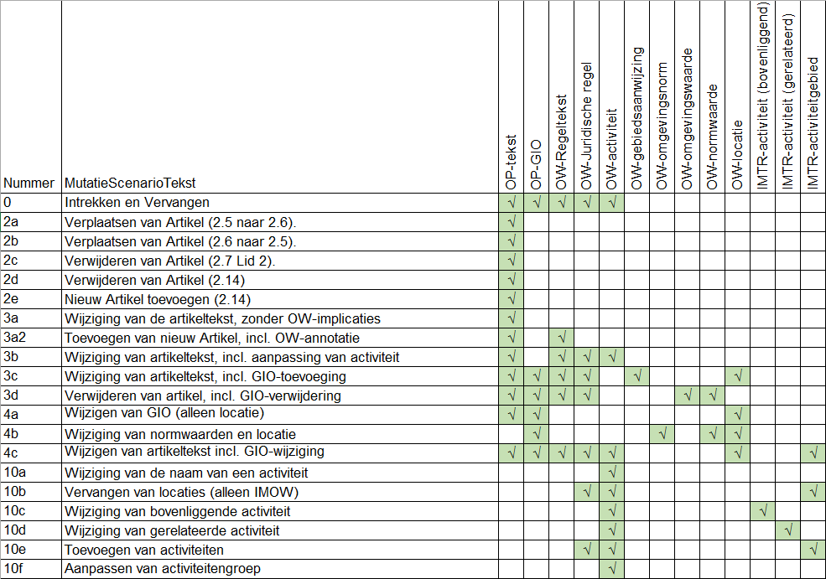
Submutatiescenario’s en impact op objecten

Slide 8
Wat kan er nu wel
Per 4 februari
Wijzigen van OP in samenhang met OW
De volgende (sub)mutatiescenario’s
(0) Intrekken en vervangen van de Regeling
(3a2) het toevoegen van een artikel inclusief OW-object
(3b) wijziging van activiteitnaam
(3c) het toevoegen van een GIO incl. annotaties.
(3d) het artikel op vervallen zetten incl. vervallen van GIO en beëindigen van annotaties.

Slide 9
Wat kan er nu nog niet
2 – Wijziging artikelstructuur (wijzigen zonder OW-annotaties)
Redenering: Bij het voorbeeld wijzigen artikelstructuur zitten geen OW-objecten. Kortom, als je de structuur van artikelen wil aanpassen zonder aangepaste OW-Regelteksten mee te sturen, dan kan dit nog niet.
3a – wijzigen van een artikel zonder OW-annotaties mee te sturen.
Redenering: zelfde als bij 2.
4 – Wijzigen van GIO’s
Redenering: de keten is nog niet ingericht op het meesturen van gewijzigde locaties.
10 – Directe mutaties (wijzigen zonder een besluit) 10a t/m 10f
Redenering: De keten is momenteel nog ingericht op het altijd ontvangen van een besluit.

Slide 10
Beschrijving per scenario

Slide 11
0) volledig intrekken en vervangen
OP - Intrekken en vervangen van een regeling
Toevoeging van tekst in Artikel 2.15
Deze zin is om een afwijking te constateren met de initieel aangeleverde regeling.
OW – toevoegen van een annotatie
Toevoeging van een annotatie bij Artikel 2.10
Activiteit toegevoegd
Identificatie: nl.imow-gm0297.activiteit.2020000685
Naam: het exploiteren van een instelling voor cultuur en ontspanning
RegelVoorIedereen
ActiviteitLocatieaanduiding toegevoegd bij artikel 2.10
Locatie: Centrumgebied
Kwalificatie: Toegestaan

Slide 12
2) Wijzigen artikelstructuur
A) hernummer Artikel 2.5 naar 2.6 (aanpassen), verwijder hierbij ook 2.6
B) voeg nieuw 2.5 toe (aanpassen)
C) verwijderen van Artikel 2.7 Lid 2
D) verwijderen van Artikel 2.14
E) nieuw Artikel (2.14) toevoegen
F) hernummeren en in (toegevoegde) hoofdstukken verdelen (nog te maken)
G) verplaatsen van Artikelen (nog uit te werken in STOP)

Slide 13
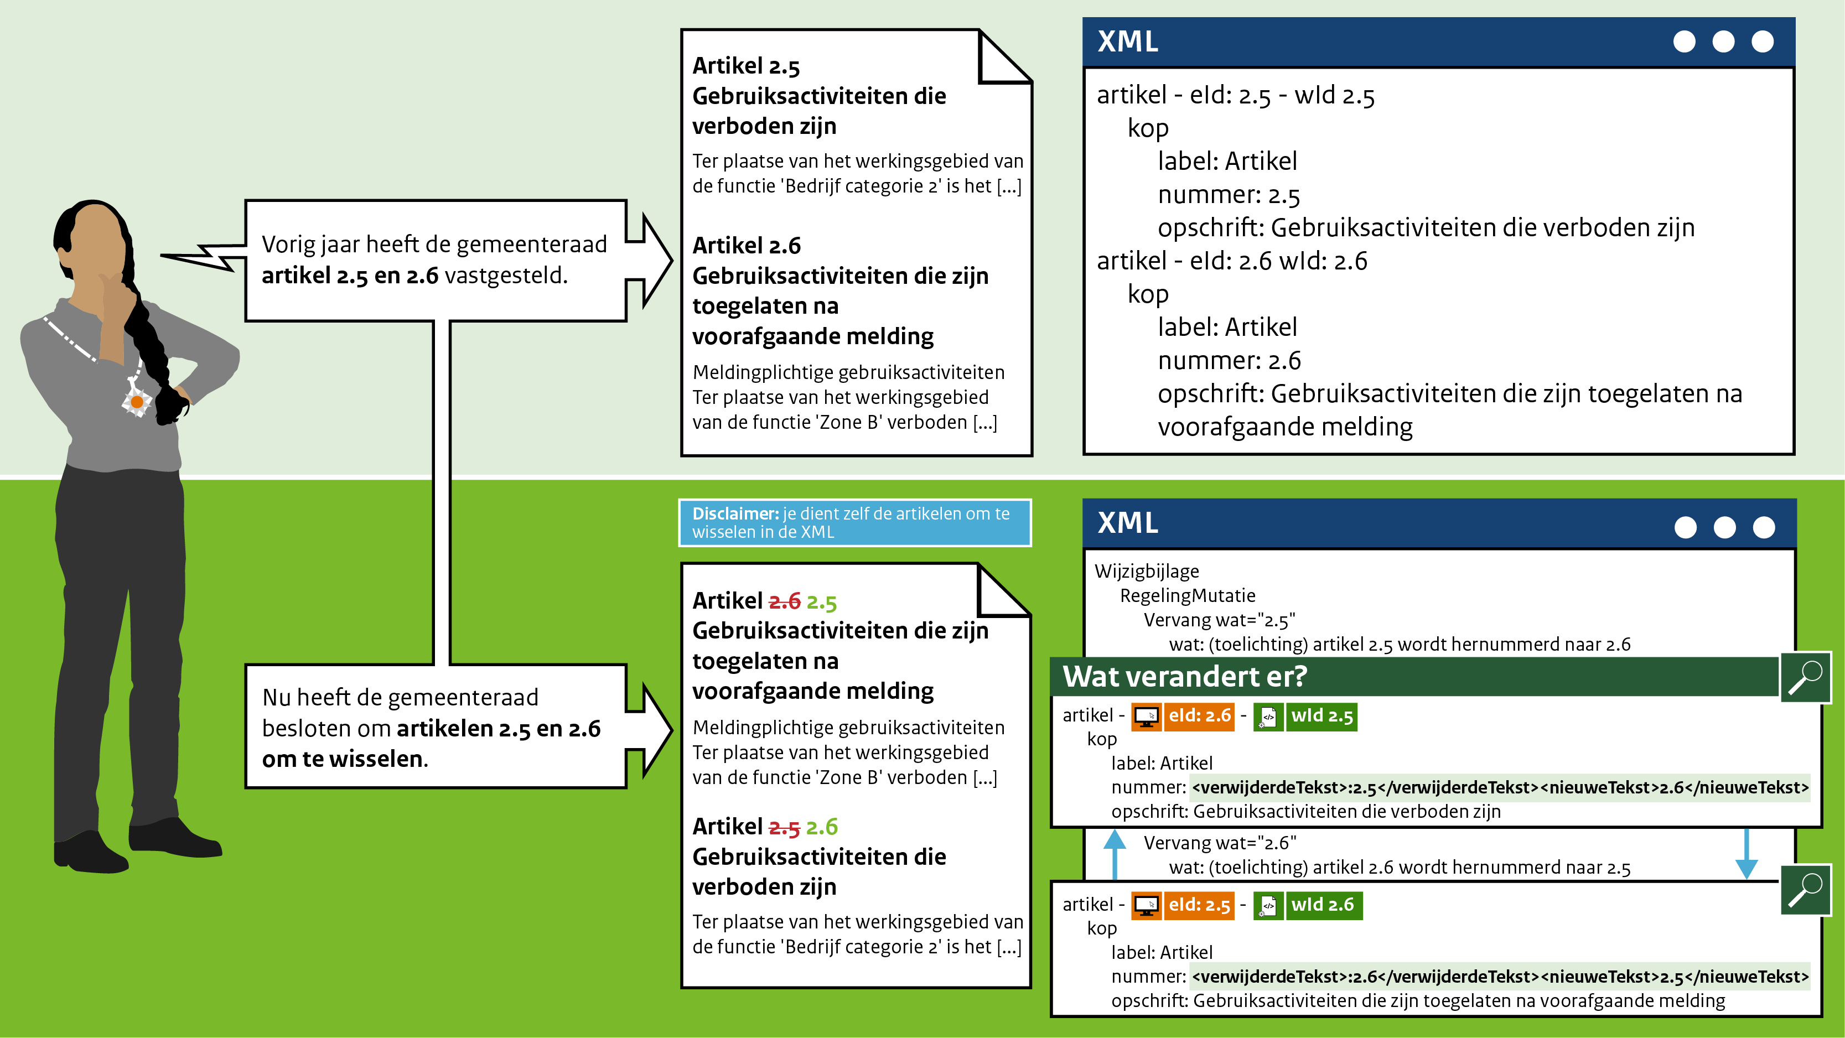
2a en 2b) omwisselen van 2.5 en 2.6

Slide 14
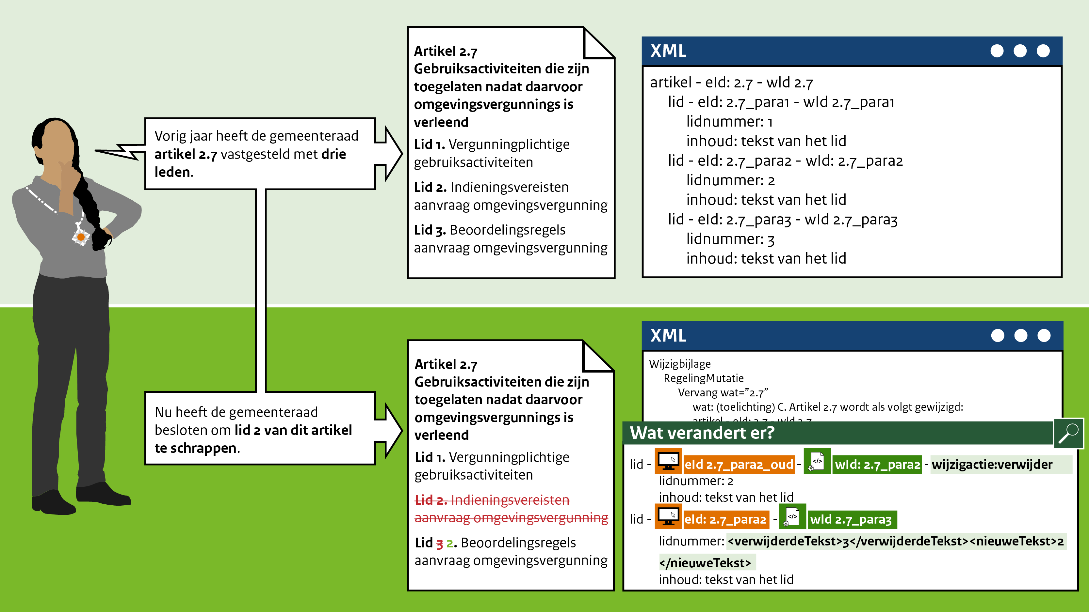
2c) Verwijderen van lid

Slide 15
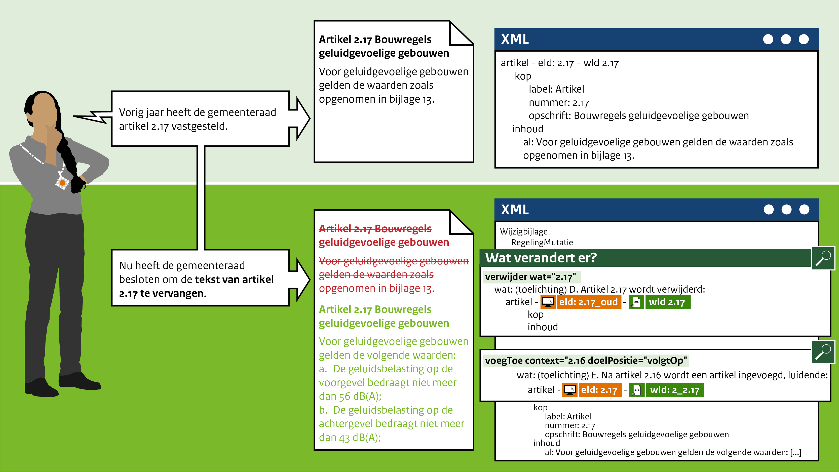
2d en 2e) verwijderen en toevoegen Artikel

Slide 16
Uitgangspunten OW-wijzigen
Bij een nieuw object krijgt dit gewoon een nieuwe identificatie (zoals bij een ‘gewone’ aanlevering)
Bij het muteren van een object wordt dezelfde identificatie meegegeven, maar andere inhoud van attributen.
Bij het verwijderen van een object wordt een status ‘Beëindigen’ meegegeven.
Er worden altijd alleen wijzigingen aangeleverd.

Slide 17
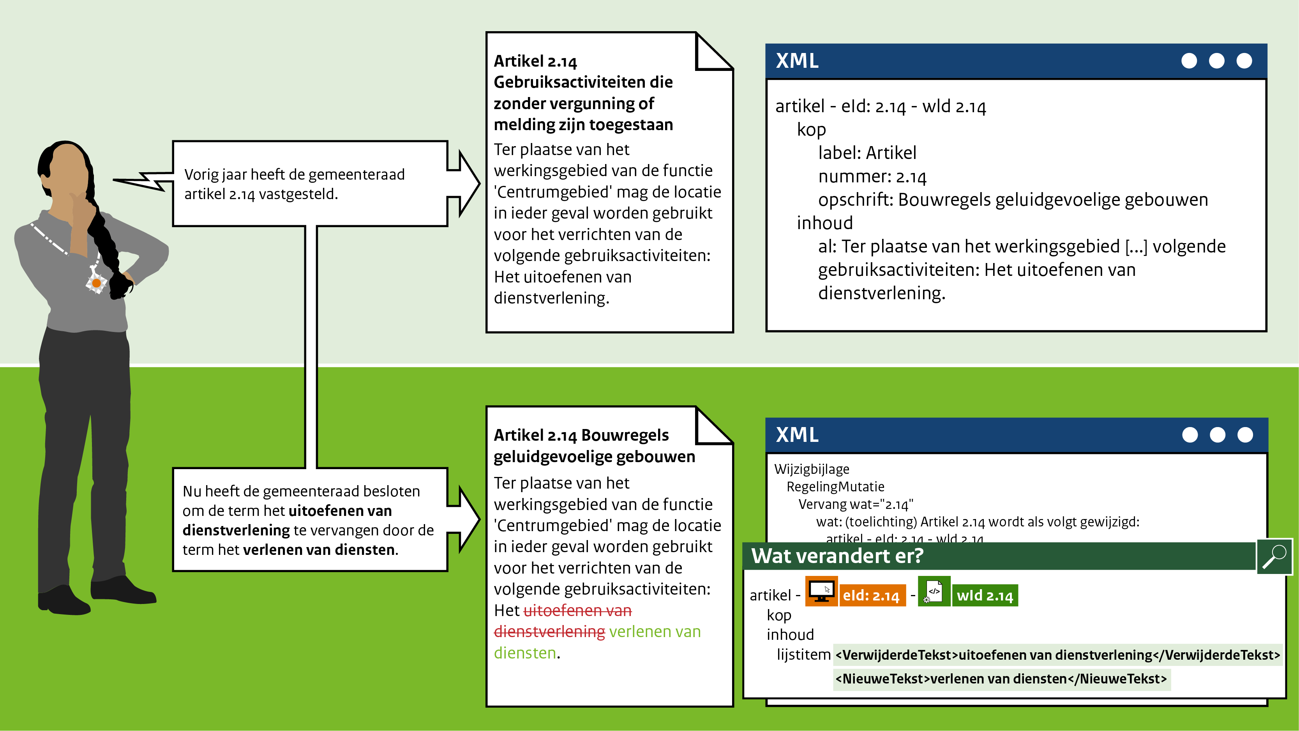
3a) wijziging van de tekst van het artikel, zonder overige implicaties

Slide 18
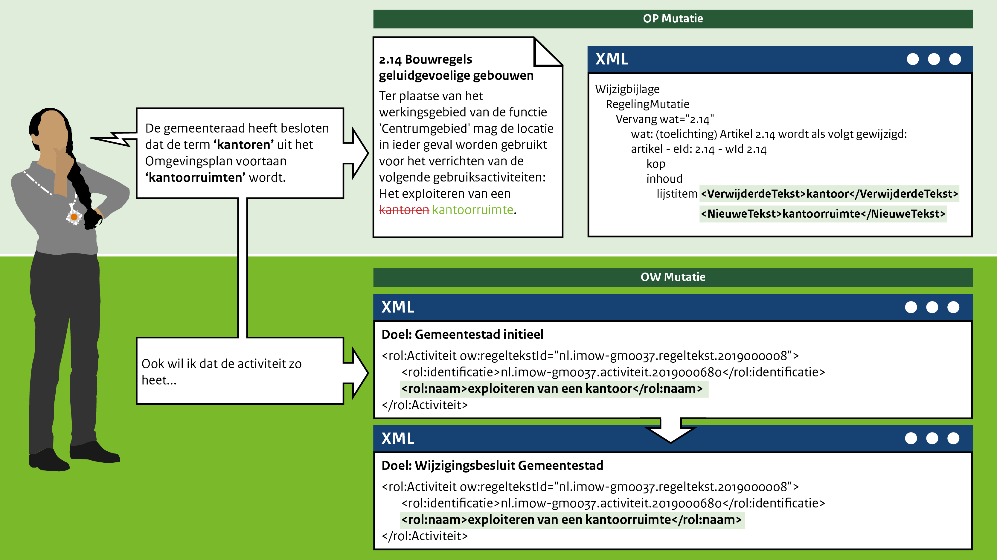
3b) wijziging van de tekst van het artikel, waarbij de activiteit wordt aangepast

Slide 19
3c) wijziging van de tekst van het artikel, inclusief het toevoegen van een GIO
In dit mutatiescenario:
Artikel: 2.10
Ter plaatse van het werkingsgebied van de functie 'Centrumgebied' mag de locatie in ieder geval worden gebruikt voor het verrichten van de volgende gebruiksactiviteiten:
het exploiteren van een kantoorruimte, zoals geduid in de GIO ‘kantoorruimte’. (Besluit)
Toevoegen van een nieuwe GIO
Regeltekst aanpassen
Aanpassingen voor: gebied, gebiedsaanwijzing (functie) en juridische regel
Gebied (nieuw): Nl.imow-gm0037.gebied.2020000001.
In dit gebied verwijs je naar de GIO ‘kantoorruimte’.
Gebiedsaanwijzing (nieuw): Nl.imow-gm0037.gebiedsaanwijzing.2020000001
Type = ‘http://standaarden.omgevingswet.overheid.nl/typegebiedsaanwijzing/id/concept/Functie’
Groep = ‘http://standaarden.omgevingswet.overheid.nl/functie/id/concept/Kantoorlocatie’
noemer = ‘kantoorruimte’
RegelVoorIedereen (aanpassing): nl.imow-gm0297.juridischeregel.2019000014
ActiviteitRef: nl.imow-gm0297.activiteit.2019000680 (‘exploiteren van een kantoor’)
locatieaanduiding nl.imow-gm0297.gebied.2019000004 (‘Centrumgebied’ ) wordt nl.imow-gm0297.gebied.2020000001 (‘Kantoorruimte’)

Slide 20
3d) verwijderen van het artikel, inclusief het verwijderen van een GIO
In dit mutatiescenario (#doeiStikstofCrisis)
Hoofdstuk 2
Afdeling 2.4
(VERVALLEN) Artikel 2.12 Omgevingswaarde stikstofdioxide Einddatum
Afdeling 2.5
Artikel 2.13: Omgevingsplanactiviteiten bouwen
Artikel 2.14: Bouwregels geluidsgevoelige gebouwen
Artikel 2.15: Bouwregels bedrijfsgebouwen
Beëindigen (uitzetten/deactiveren) van GIO ‘Zuilichem’(begrippenlijst aanpassen)
Beëindigen van regeltekst (nl.imow-gm0297.regeltekst.2019000009) (OP-status ‘B’ = beëindigd)
Beëindigen van Juridische regel (Omgevingswaarderegel nl.imow-gm0297.juridischeregel.2019000015) (OW-status ‘B’ = beëindigd)
Beëindigen van normwaarde (nl.imow-gm0037.normwaarde.20190001). (status ‘Beëindigd’)
Beëindigen van omgevingswaarde (nl.imow-gm0297.omgevingswaarde.2019000001) (status ‘B’ = beëindigd)
Beëindigen van locatie (nl.imow-gm0297.gebied.2019000011) (status ‘Beëindigd’ )

Slide 21
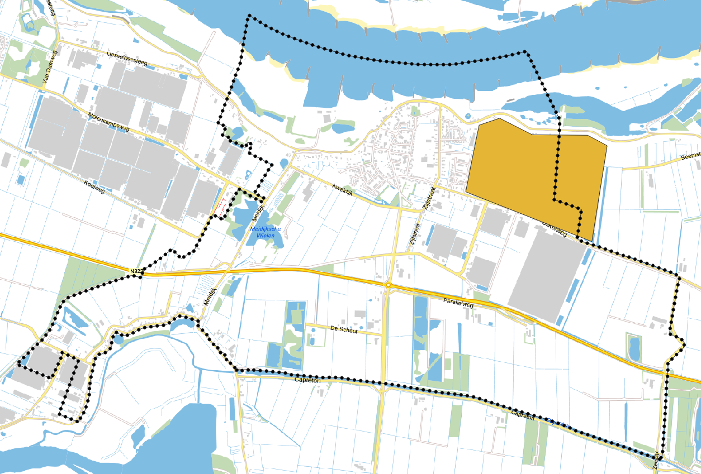
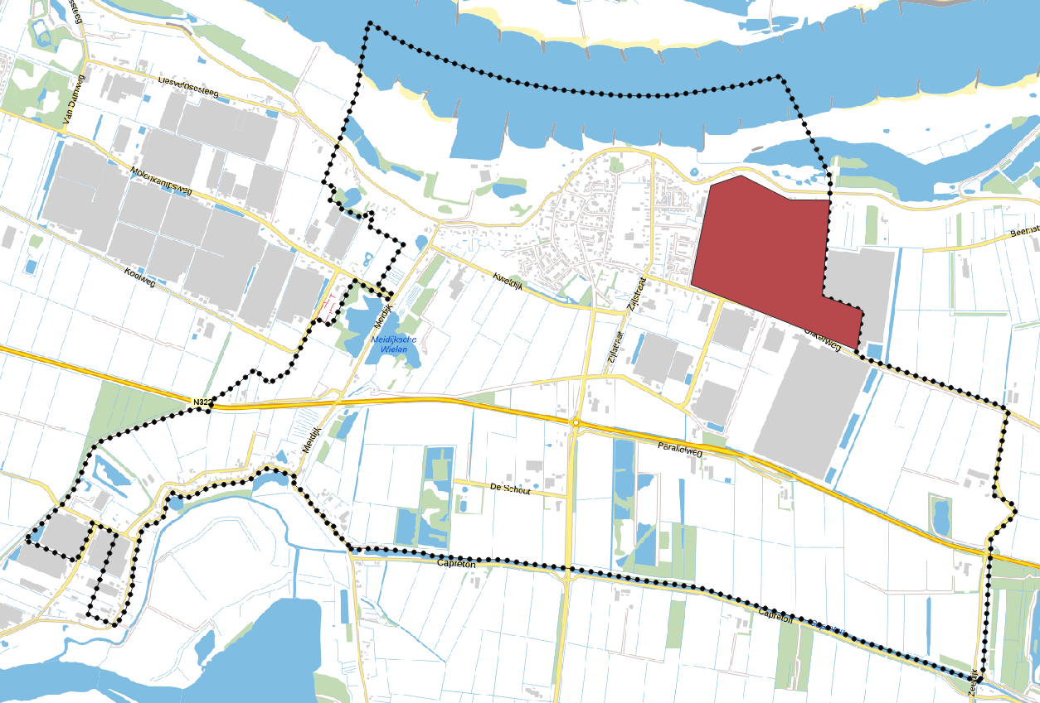
4a) alleen GIO wijzigen (locatie) TODO
Speelhal valt deels buiten grens Zuilichem, moet alleen binnen de grens vallen.
Let op dat het splitsen van GIO ook beschreven wordt.

Slide 22
4b) alleen GIO wijzigen (normwaarde) TODO
Bouwhoogte van 13 meter wordt 15 meter
Geen wijziging in artikeltekst nodig i.v.m. verwijzing naar GIO.
De maximum bouwhoogte van een bedrijfsgebouw is de ter plaatse van het werkingsgebied 'maximum bouwhoogte bedrijfsgebouw' bepaalde waarde.
Locatie aan de OP-kant krijgt een andere waarde. (Hoe dit werkt met GIO-mutaties weet ik nog niet.)
Nl.imow-gm0037.Normwaarde.201900001 wordt aangepast, krijgt nieuwe waarde (11)

Slide 23
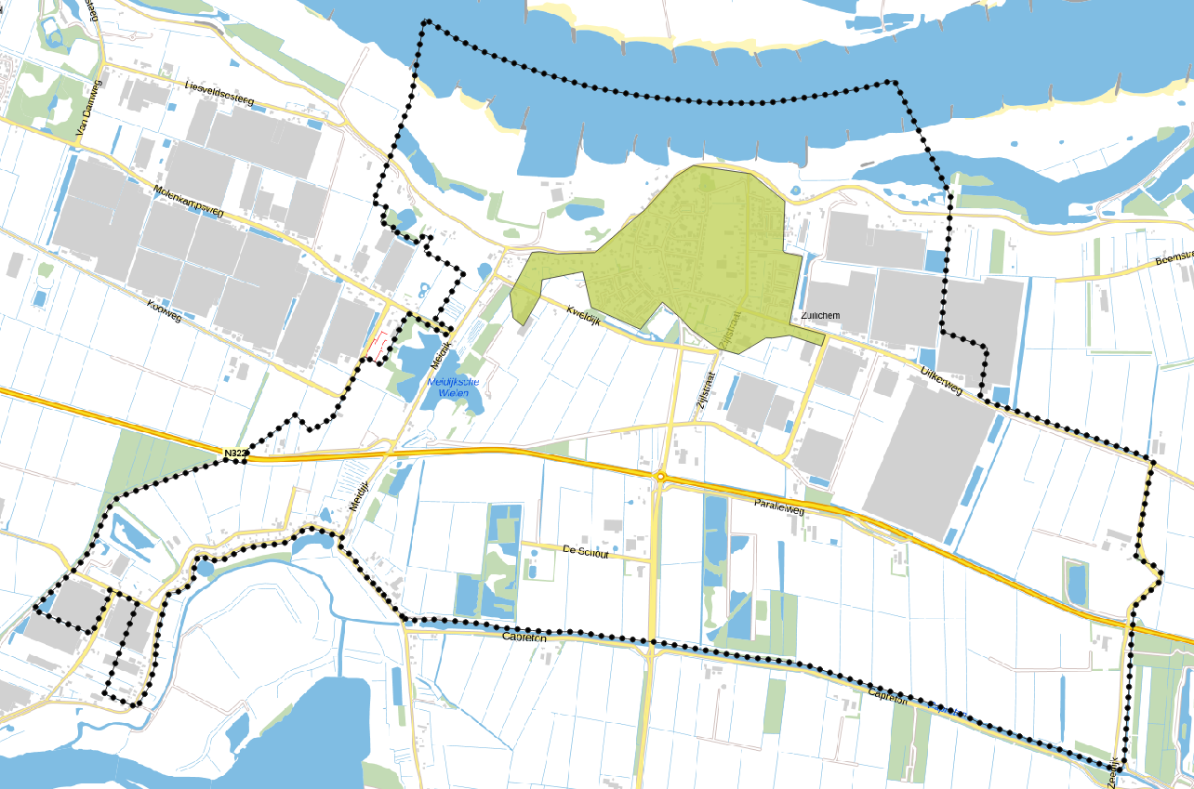

4c) wijzigen van de tekst van het artikel, inclusief het wijzigen van een GIO
In dit mutatiescenario:
Artikel: 2.10
Ter plaatse van het werkingsgebied van de functie 'Centrumgebied' mag de locatie in ieder geval worden gebruikt voor het verrichten van de volgende gebruiksactiviteiten:
Het <verwijderdeTekst>uitoefenen van dienstverlening</verwijderdeTekst> <nieuweTekst>verlenen van diensten</nieuweTekst>
Beëindigen (uitzetten/deactiveren) van huidige GIO ‘Centrumgebied’ (verwijderdeLocatie)
Toevoegen nieuwe GIO ‘Nieuw centrumgebied’ (toegevoegdeLocatie)
locatieaanduiding (= verwijzing naar nieuw gebied, dus verwijzing bewerkstelligde objecten moeten datum geldigTot krijgen en nieuwe versie maken met geldigVanaf)

Slide 24
10) Directe mutaties (zonder besluit)
A) Wijzigen van de naam van een activiteit
Activiteit: uitoefenen van bedrijfstypen van categorie 23
B) beëindigen van activiteit
opslaan van motorbrandstoffen niet zijnde lpg laten beëindigen
C) Wijzigen van bovenliggende activiteit
BovenliggendeActiviteit (bij Activiteit: exploiteren verkooppunt motorbrandstoffen): ActiviteitGevolgenFysiekeLeefomg uitoefenen van bedrijfstypen van categorie 3
D) Wijzigen van gerelateerde activiteit
uitoefenen van bedrijfstypen van categorie 3 is gerelateerd aan uitoefenen van detailhandel in ter plaatse vervaardigde goederen
E) Toevoegen van een activiteit
Activiteit: exploiteren van een aan de woonfunctie ondergeschikt bedrijf aan huis
Regeltekst: meer verwijzingen naar activiteiten (sporten, wonen, etc.) geannoteerd vanuit Artikel 2.10
F) Aanpassen van een activiteitgroep
Activiteitgroep: ExploitatieActiviteitDetailhandel Standplaatsactiviteit

Slide 25
10a) wijziging van de naam van een activiteit
Wijzigen van uitoefenen van bedrijfstypen van categorie 2
Naar:
uitoefenen van bedrijfstypen van categorie 3

Slide 26
10b) vervangen van activiteit-locaties (alleen IMOW)
Ben heel sceptisch t.o.v. deze, heel hypothetisch dat dit voorkomt
Vraag: is er een scenario te bedenken waarbij je dit doet zonder een GIO te wijzigen?

Slide 27
10c) wijziging van bovenliggende activiteit
uitoefenen van bedrijfstypen van categorie 3
De bovenliggende activiteit maken van:
exploiteren van een verkooppunt voor motorbrandstoffen niet zijnde lpg
opslaan van motorbrandstoffen niet zijnde lpg

Slide 28
10d) wijziging van gerelateerde activiteit
exploiteren van een verkooppunt voor motorbrandstoffen niet zijnde lpg
Relateren aan
opslaan van motorbrandstoffen niet zijnde lpg

Slide 29
10e) toevoegen van activiteiten
In de artikeltekst staat onder artikel 2.10:
l. het sporten;
m. het wonen;
n. het uitoefenen van een beroep aan huis;
o. het exploiteren van een aan de woonfunctie ondergeschikt bedrijf aan huis;
Dit moet vertaald worden naar:
vier activiteiten

Slide 30
10f) aanpassen van activiteitengroep
Bij activiteit: nl.imow-gm0037.activiteit.2019000246
Met de naam: uitoefenen van detailhandel in ter plaatse vervaardigde goederen
De activiteitengroep: standplaatsactiviteit
Aanpassen naar: exploitatieactiviteit detailhandel
20200611 – initieel is gewijzigd bij het invoegen van de uri’s, was: http://standaarden.omgevingswet.overheid.nl/activiteit/id/concept/ExploitatieactiviteitDetailhandel
Word:
http://standaarden.omgevingswet.overheid.nl/activiteit/id/concept/Standplaatsactiviteit

Slide 31
Overig
Verwerken van consolidatieproblemen en samenloop
Voorlopige oplossing is dat BG’s alleen sequentieel aan mogen leveren zodat er geen samenloop kan ontstaan.

